Slide 1
JOSEF II.
1741 - 1790

Slide 2
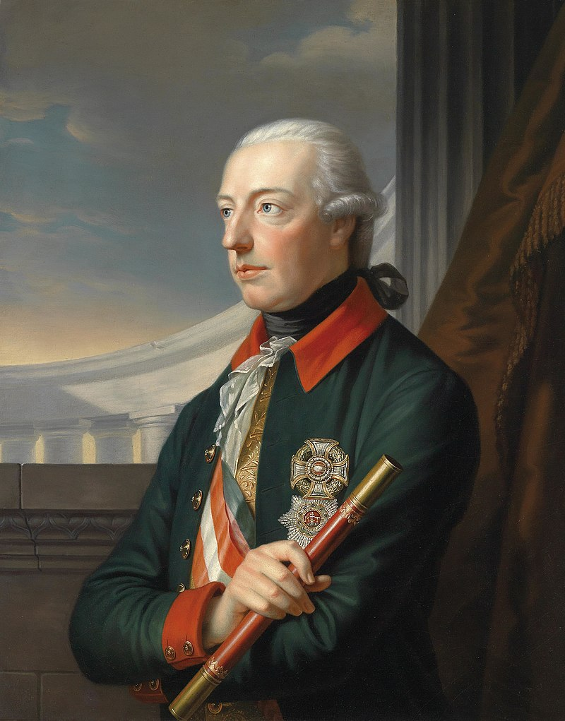
JOSEF II.

Slide 3
JOSEF II.
Císař Svaté říše římské
Král uherský
Král český
Markrabě moravský
Arcivévoda rakouský

Slide 4
JOSEF II.
Představitel osvícenského panování
Velmi oblíbený v českých zemích, především u sedláků
Ostře kritizoval církev – zrušil mnoho klášterů
1764 – korunován římským králem
1765 – císař římské říše – vládne spolu s Marií Terezií

Slide 5
REFORMY
1781 – zrušení cenzury
1781 – toleranční patent – svoboda náboženství
1781 – zrušení nevolnictví
Zlepšení postavení Židů
Josefínský katastr – katastr půdy a domů

Slide 6
odkazy
https://cs.wikipedia.org/wiki/Josef_II.#/media/Soubor:Carl_von_Sales_Bildnis_Joseph_II_posthum_1823.jpg

